Slide 1

Smart Farm
유종민 윤찬민
2025.08.08

Slide 2
SECTION 01
프로젝트 선정 배경
사용 부품
주요 기능
시연 영상
MX 설정
코드 설명
고찰
CONTENTS
SECTION 02

Slide 3
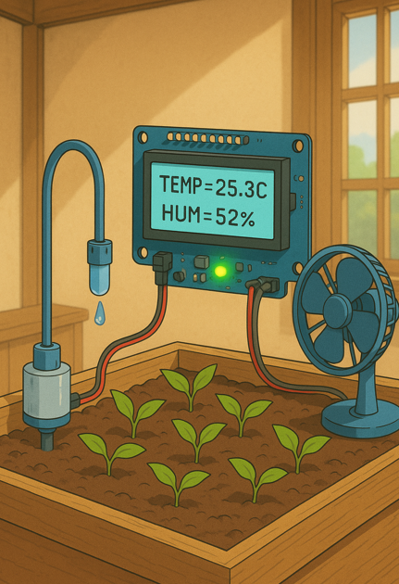
프로젝트 선정배경
SECTION 01
스마트팜 기술 부각 : IoT 기반 임베디드 시스템 발전에 따라 스마트팜 부상
실전 역량 강화 : STM32F411RE 보드에 다양한 센서 및 제어 모듈 통합
SECTION 02
핵심 기능 실습 : ADC, PWM, I2C, Timer, GPIO, FreeRTOS 활용 경험 획득

Slide 4
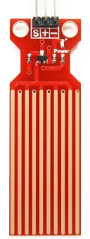
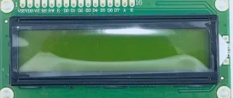
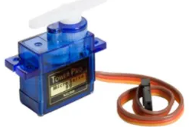
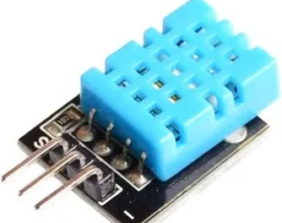
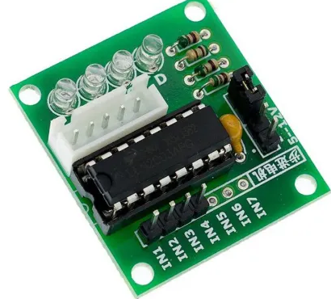





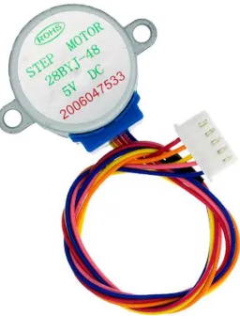
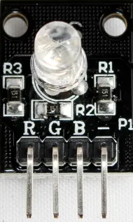
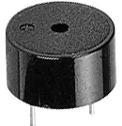

사용 부품
사용 부품
LCD
물수위센서
서보모터
온습도센서
모터드라이버
스텝모터
RGB Led
부저
AA배터리

Slide 5
주요기능
SECTION 01
온습도센서의 값 LCD에 출력
물수위센서의 값에 따라 물 부족시 서브모터를 물 펌프로 가정하여 서브모터 작동
→ 물이 부족한 정도에따라 2 or 3 or 4번 작동하도록 설계
3. 물 수위 센서 값에 따라 수위가 높을떄 부저를 울림
4. 온도센서에 값에 따라 스텝모터를 선풍기로 가정하여 스텝모터 작동
→ 기본 최저속도로 모터 동작을 하다가 온도 값이 30도 이상이 됬을떄 모터 속도 상승
5. RGB LED를 통해 스마트팜의 전체적인 상태를 나타내어 관리자가 상태를 한눈에 파악
SECTION 02

Slide 6
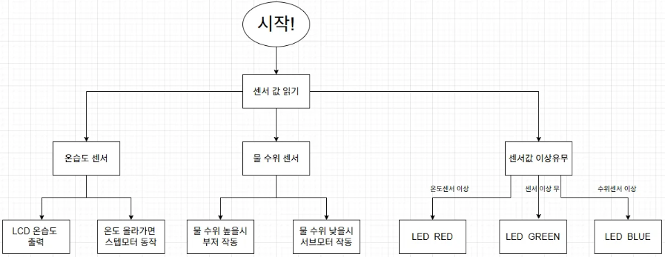
주요기능
SECTION 01
SECTION 02

Slide 7
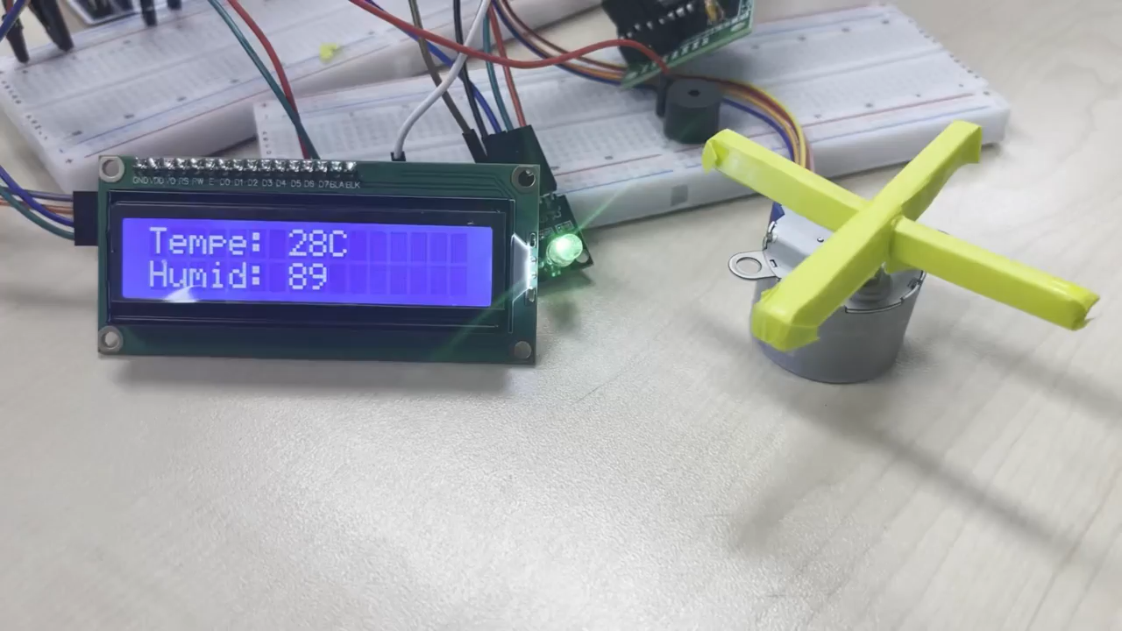
시연 영상
온도 상승에 따른 팬 회전
SECTION 01
SECTION 02

Slide 8
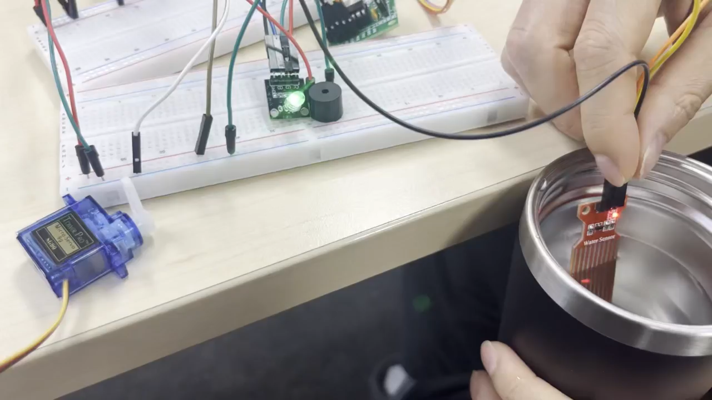
시연 영상
물 수위 상승 펌프 및 부저 작동
SECTION 01
SECTION 02

Slide 9
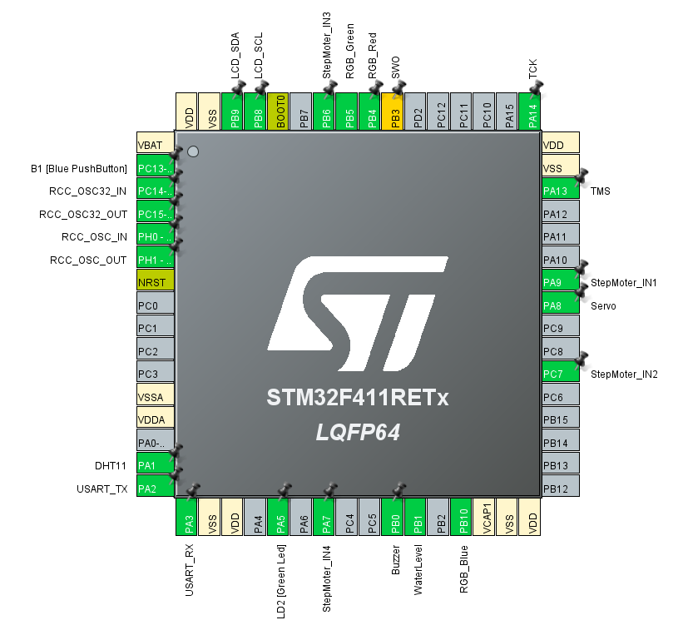
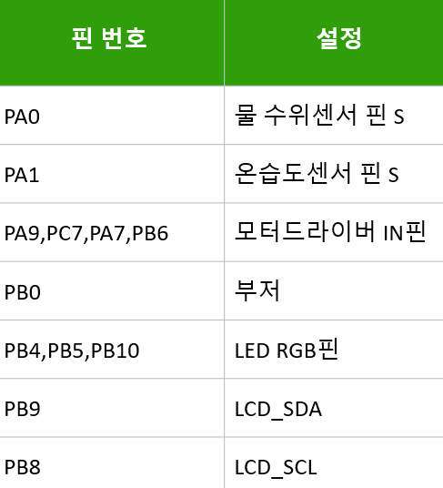
주요기능
CubeMX 설정

Slide 10
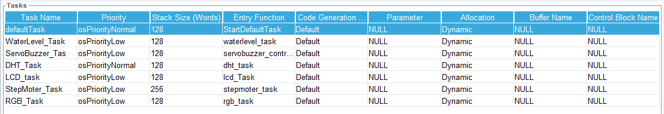
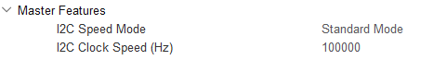
CubeMX 설정
FREERTOS
LCD

Slide 11
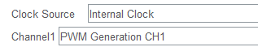
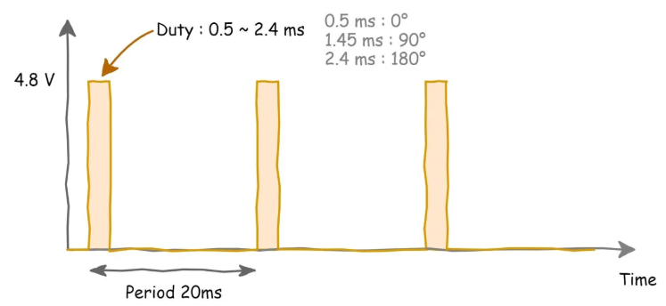
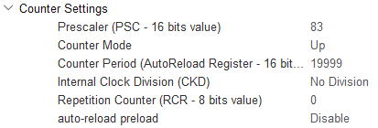
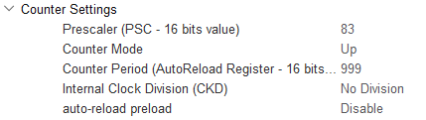
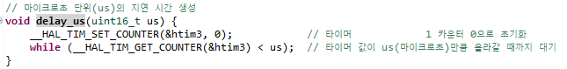
CubeMX 설정
Servo motor(TIM1)
delay_us(TIM3)

Slide 12
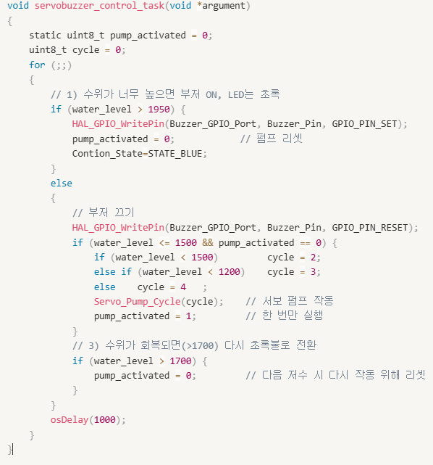
코드 설명
서보모터, 부저

Slide 13
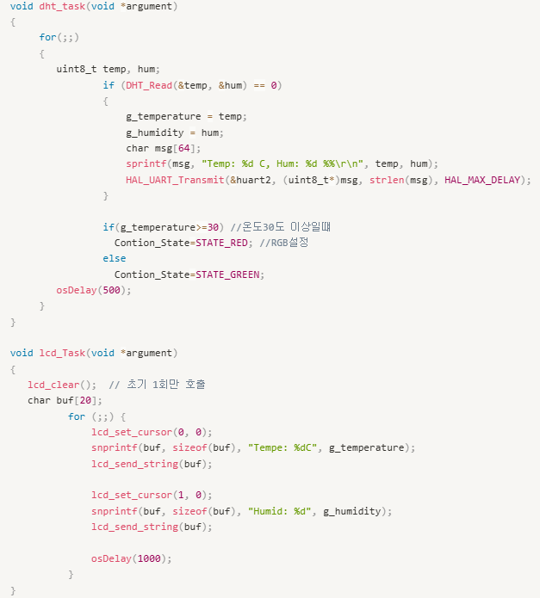
코드 설명
DHT11 센서

Slide 14
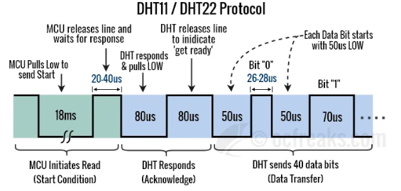
코드 설명
DHT11 센서
데이터 40비트 구성 (16bit 습도 + 16bit 온도 + 8bit 체크섬)
디지털0,1로 구성된 데이터 비트를 10진수를 바꾸면 섭씨온도값, 습도 값이 계산됨

Slide 15
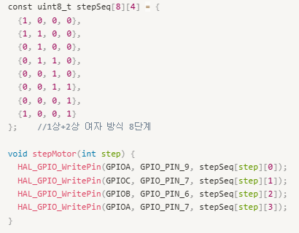
코드 설명
스텝 모터

Slide 16
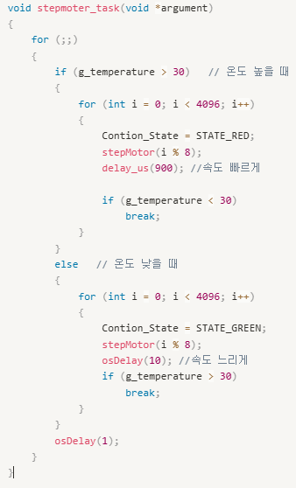
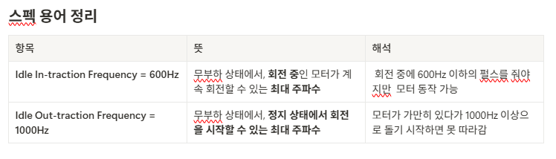
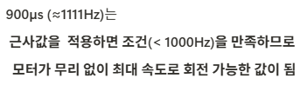
코드 설명
스텝 모터
스텝 모터 사양 기준
기본 스텝 각도: 5.625 °
스텝당 분해능 : 64 스텝(한바퀴=5.625*(64스텝 ->360 °)
감속 기어비 : 약 1:64
최종 출력축은 64 x 64 = 4096 스텝 = 360 ° 한바퀴

Slide 17
고찰
온습도센서값이 LCD에 업데이트가 안되는 상황 발생
▷ 센서의 Task순위를 Normal로 변경하니 정상 작동 확인
적절한 태스크 우선순위 설정이 중요하고 우선순위가 잘못되면 필수 작업이 실행되지 않아 시스템이 오작동할 수 있다
스텝모터 사례를 통해 앞으로 데이타시트를 꼼꼼히 보는 습관을 가져야겠다.

Slide 18
Q n A

Slide 19
THANK YOU

